Slide 1

MIPS INSTRUCTION EXECUTION
اجرای دستورات MIPS

Slide 2
•Performance of a machine is determined by:
–Instruction count
–Clock cycle time
–Clock cycles per instruction
•Processor design (datapath and control) will determine:
–Clock cycle time
–Clock cycles per instruction
•Single cycle processor -one clock cycle per instruction
–Advantages: Simple design, low CPI
–Disadvantages: Long cycle time, which is limited by the slowest instruction.
•عملکرد یک ماشین توسط:
- تعداد دستورالعمل
-زمان چرخه ساعت
- چرخه ساعت در هر دستورالعمل
•طراحی پردازنده (مسیر داده و کنترل) تعیین خواهد کرد:
-زمان چرخه ساعت
- چرخه ساعت در هر دستورالعمل
• پردازنده تک چرخه - یک چرخه ساعت در هر دستورالعمل
– مزایا: طراحی ساده، CPI پایین
- معایب: زمان چرخه طولانی که با کندترین دستورالعمل محدود می شود.
CPI
Inst. Count
Cycle Time

Slide 3
THE PROCESSOR: DATAPATH& CONTROL
پردازنده: DATAPATH & CONTROL
•We're ready to look at an implementation of the MIPS Simplified to contain only:
–memory-reference instructions: lw, sw
–arithmetic-logical instructions: add, sub, and, or, slt
–control flow instructions: beq, j
•Generic Implementation:
–use the program counter (PC) to supply instruction address
–get the instruction from memory
–read registers
–use the instruction to decide exactly what to do
•All instructions use the ALU after reading the registersWhy? memory-reference? arithmetic? control flow?
•ما آماده‌ایم تا اجرای MIPS Simplified را بررسی کنیم که فقط شامل موارد زیر باشد:
-دستورالعمل های مرجع حافظه: lw, sw
-دستورالعمل های حسابی-منطقی: add، sub، و، یا، slt
-دستورالعمل های جریان کنترل: beq، j
•اجرای عمومی:
-از شمارنده برنامه (PC) برای ارائه آدرس دستورالعمل استفاده کنید
-دستورالعمل را از حافظه دریافت کنید
-خواندن رجیسترها
-از دستورالعمل استفاده کنید تا دقیقا تصمیم بگیرید که چه کاری انجام دهید
•همه دستورالعمل ها پس از خواندن ثبت ها از ALU استفاده می کنند چرا؟ حافظه مرجع؟ حسابی؟ کنترل جریان؟

Slide 4
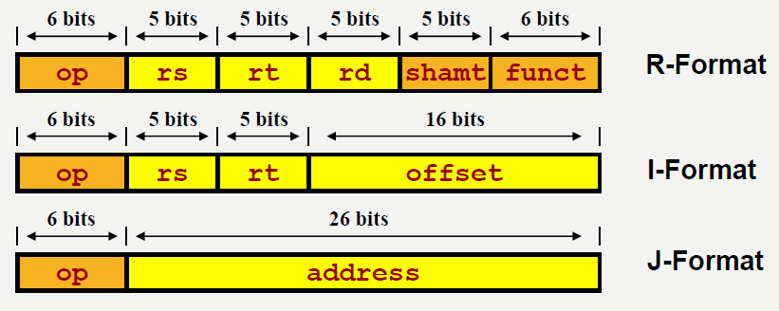
REVIEW: THE MIPS INSTRUCTION FORMATS
بررسی: فرمت‌های دستورالعمل MIPS
•The different fields are:
–op: operation of the instruction
–rs, rt, rd: the source and destination register
–shamt: shift amount
–funct: selects the variant of the operation in the “op” field
–address / immediate: address offset or immediate value
–target address: target address of the jump instruction
• زمینه های مختلف عبارتند از:
–op: عملیات دستورالعمل
–rs، rt، rd: ثبت منبع و مقصد
–شمت: مقدار جابجایی
–funct: نوع عملیات را در قسمت "op" انتخاب می کند
– آدرس / فوری: آدرس افست یا مقدار فوری
آدرس هدف: آدرس هدف دستور پرش

Slide 5
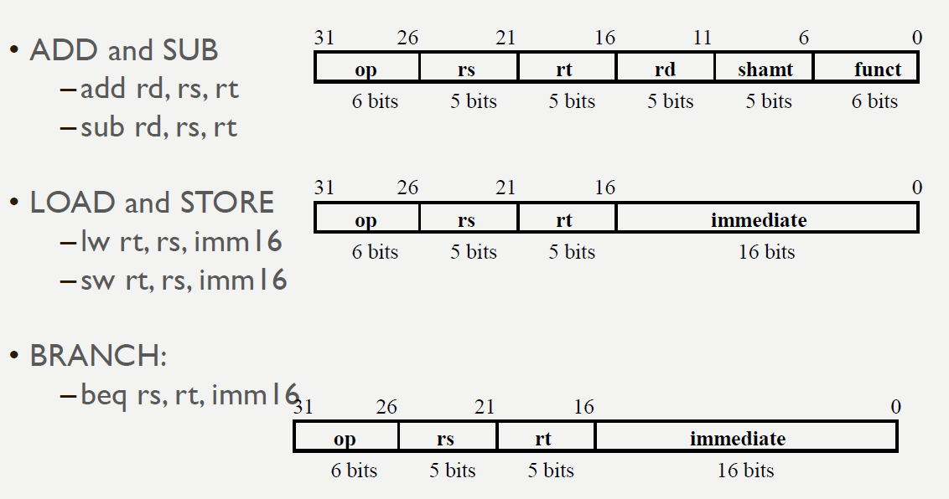
STEP 1A: THE MIPS SUBSET FOR TODAY

Slide 6
REGISTER TRANSFER LOGIC (RTL)
منطق انتقال ثبت (RTL)
•RTL gives the meaningof the instructions
•All instructions start by fetching the instruction
op | rs| rt| rd| shamt| funct= MEM[ PC ]
op | rs| rt| Imm16 = MEM[ PC ]
RTL معنی دستورالعمل ها را می دهد
•همه دستورالعمل ها با واکشی دستورالعمل شروع می شوند
Inst Register Transfers
Add R[rd] <–R[rs] + R[rt]; PC <–PC + 4
Sub R[rd] <–R[rs] –R[rt]; PC <–PC + 4
Load R[rt] <–MEM[ R[rs] + sign_ext(imm16)]; PC <–PC + 4
Store MEM[ R[rs] + sign_ext(imm16) ] <–R[rt]; PC <–PC + 4
Beq if ( R[rs] == R[rt] ) then PC <–PC + 4 + sign_ext(imm16)] || 00 else PC <–PC + 4

Slide 7
STEP 1: REQUIREMENTS OF THE INSTRUCTION SET
مرحله 1: الزامات مجموعه دستورالعمل
•Memory
–instruction & data
•Registers (32 x 32)
–read rs
–read rt
–write rtor rd
•PC
•Extender (sign extend)
•Add and sub register or extended immediate
•Add 4 or shifted extended immediate to PC
•حافظه
-دستورالعمل و داده
•رجیسترها (32*32)
- rs را بخوانید
- rt را بخوانید
– rtor rd بنویسید
• رایانه شخصی
• توسعه دهنده (علامت گسترش)
• افزودن و ثبت نام فرعی یا تمدید فوری
• اضافه کردن 4 یا تغییر فوری گسترش یافته به کامپیوتر

Slide 8
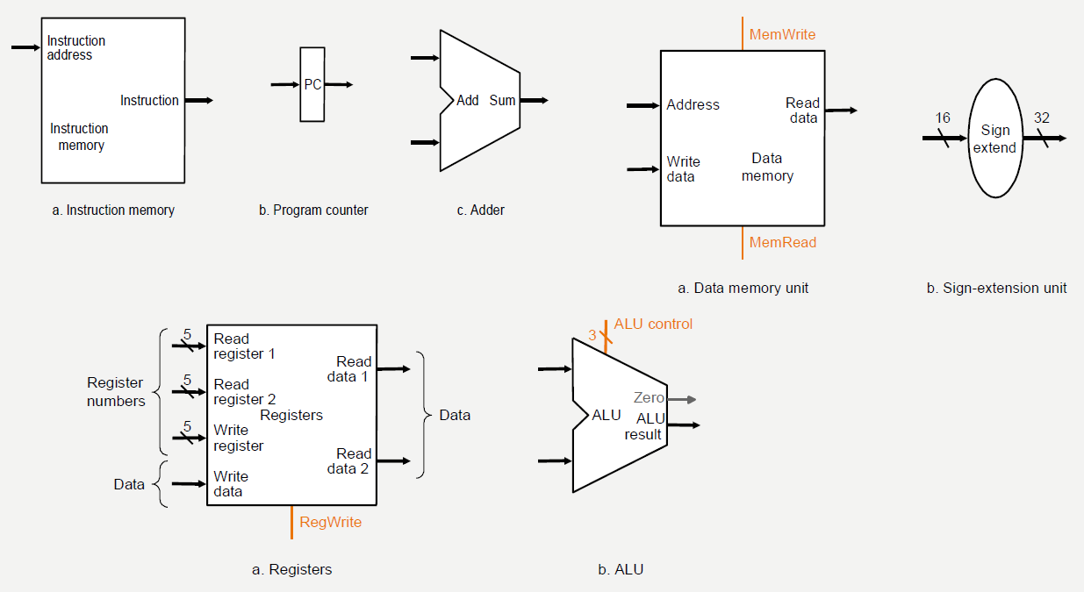
SIMPLE IMPLEMENTATION
پیاده سازی ساده

Slide 9
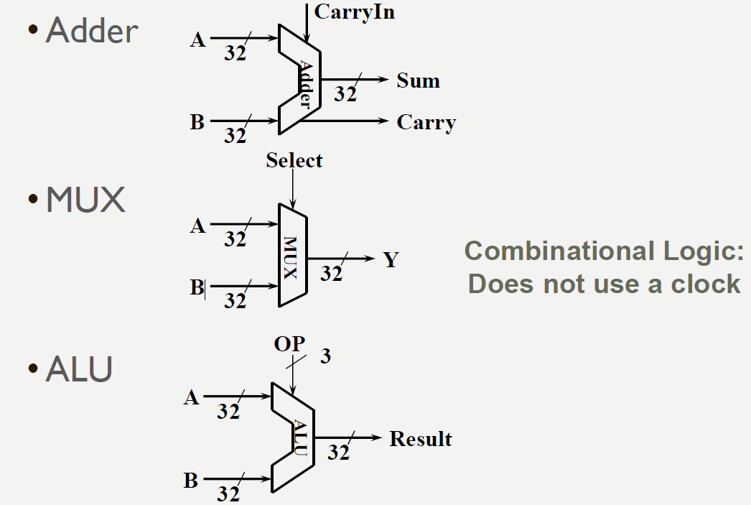
Step 2: Components of the Datapath
مرحله 2: اجزای Datapath

Slide 10
IMPLEMENTING MIPS: THE FETCH/EXECUTE CYCLE
پیاده سازی MIPS: چرخه FETCH/EXECUTE
–use the program counter (PC) to read instruction address
–fetchthe instruction from memory and increment PC
–use fields of the instruction to select registers to read
–executedepending on the instruction
–repeat…
-از شمارنده برنامه (PC) برای خواندن آدرس دستورالعمل استفاده کنید
-دستورالعمل را از حافظه و رایانه شخصی افزایش دهید
-از فیلدهای دستورالعمل برای انتخاب رجیسترها برای خواندن استفاده کنید
- اجرا بسته به دستورالعمل
-تکرار…

Slide 11
OVERVIEW: PROCESSOR IMPLEMENTATION STYLES
نمای کلی: سبک های پیاده سازی پردازنده
•Single Cycle
–perform each instruction in 1 clock cycle
–clock cycle must be long enough for slowest instruction; therefore,
–disadvantage: only as fast as slowest instruction
•Multi-Cycle
–break fetch/execute cycle into multiple steps
–perform 1 step in each clock cycle
–advantage: each instruction uses only as many cycles as it needs
•Pipelined
–execute each instruction in multiple steps
–perform 1 step / instruction in each clock cycle
–process multiple instructions in parallel –assembly line
• تک چرخه
- هر دستور را در 1 سیکل ساعت انجام دهید
-سیکل ساعت باید برای کندترین آموزش به اندازه کافی طولانی باشد. از این رو،
- نقطه ضعف: فقط به سرعت کندترین دستورالعمل
•چند چرخه
- چرخه واکشی/اجرای را به چند مرحله بشکنید
- در هر چرخه ساعت 1 مرحله انجام دهید
- مزیت: هر دستورالعمل فقط به اندازه نیاز از چرخه استفاده می کند
• خط لوله
- هر دستورالعمل را در چند مرحله اجرا کنید
- اجرای 1 مرحله / دستورالعمل در هر چرخه ساعت
-دستورالعمل های متعدد را به صورت موازی - خط مونتاژ پردازش کنید

Slide 12
TYPES OF LOGIC COMPONENTS

Slide 13
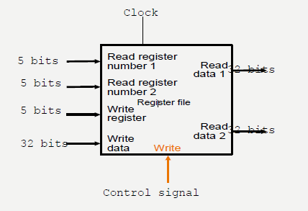
STORAGE ELEMENTS : REGISTER FILE
• Registers are implemented with arrays of D-flipflops
• ثبات ها با آرایه های D-flipflops پیاده سازی می شوند
Register file with two read ports and one write port
ثبت فایل با دو پورت خواندن و یک پورت نوشتن

Slide 14
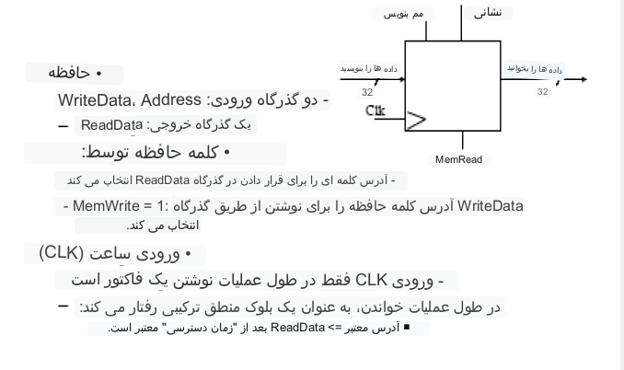
STORAGE ELEMENT: MEMORY

Slide 15
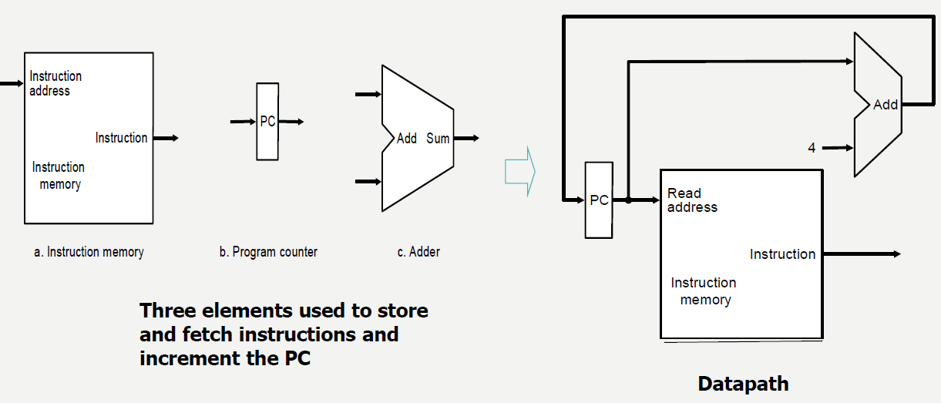
DATAPATH: INSTRUCTION STORE/FETCH & PC INCREMENT

Slide 16
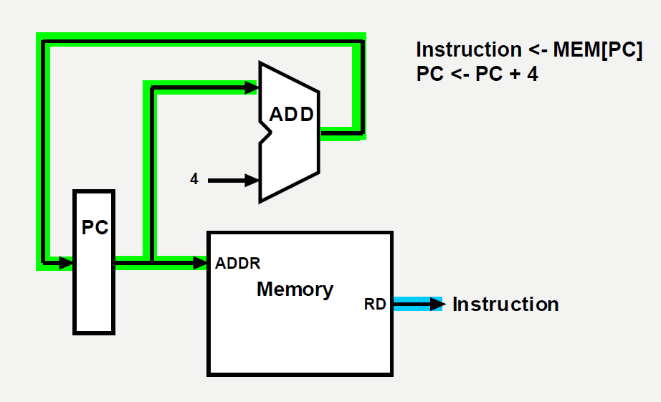
ANIMATING THE DATAPATH
مصور سازی مسیرداده

Slide 17
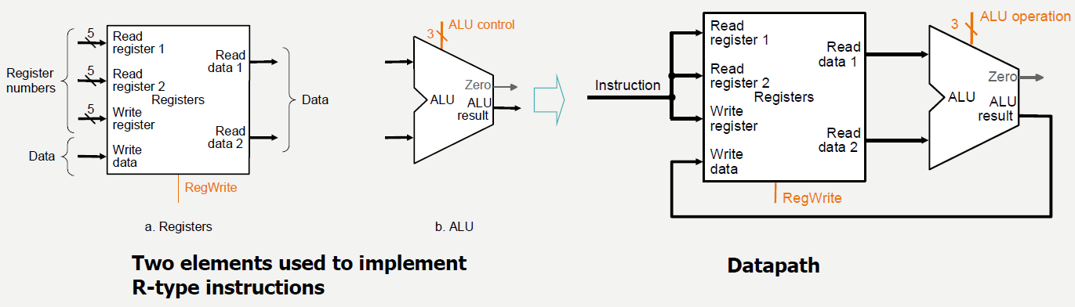
DATAPATH: R-TYPE INSTRUCTION

Slide 18
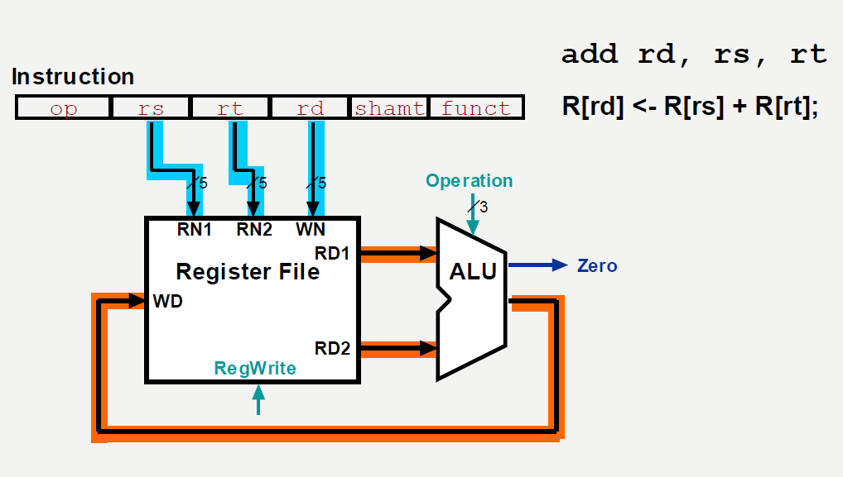
ANIMATING THE DATAPATH
مصور سازی مسیرداده

Slide 19
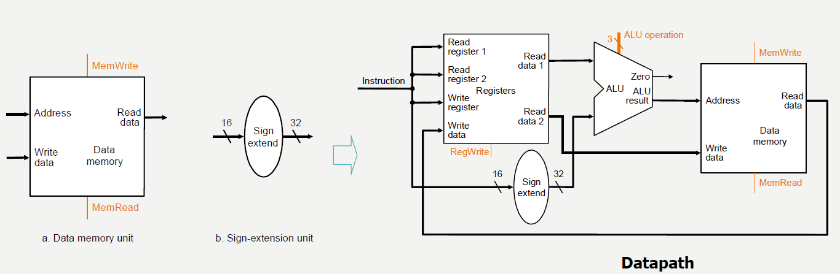
DATAPATH: LOAD/STORE INSTRUCTION
Two additional elements used
To implement load/stores
دو عنصر اضافی استفاده شده است
برای پیاده سازی بار/ذخیره

Slide 20
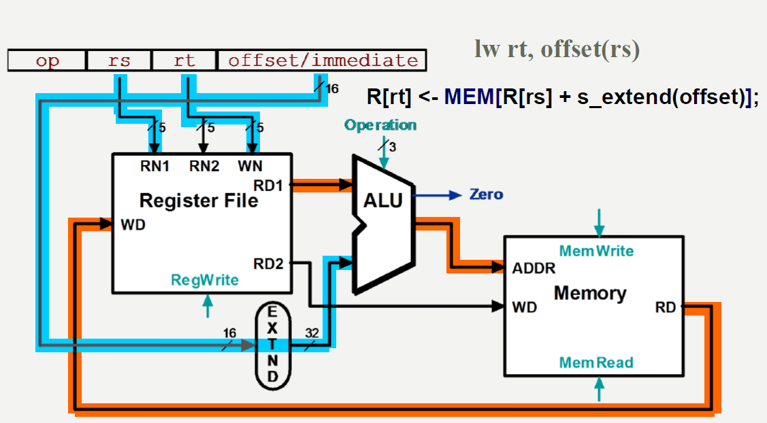
ANIMATING THE DATAPATH (LOAD)

